Slide 1
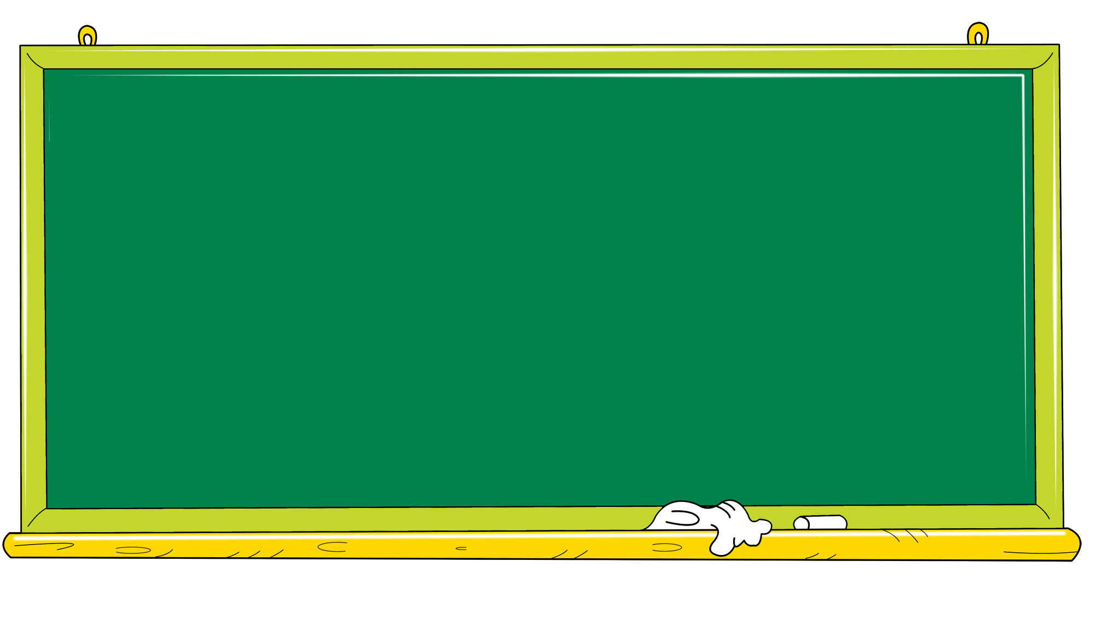

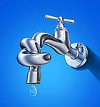

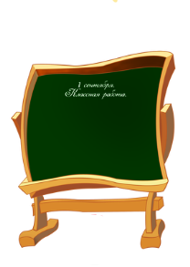
Дослідницький проект
Як економно використовувати воду вдома?
Підготували
учні
1 класу
Войславицької
ЗШ І-ІІ ст
Керівник проекту
Сень Надія Данилівна

Slide 2
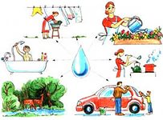
За кількістю учасників проект:
За тривалістю проект:
груповий
тривалий
Головна ідея проекту:
„ Воду ти дарма не лий,
шанувать її умій! ”
Учасники проекту:
всі діти класу
класний керівник

Slide 3
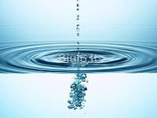
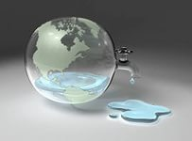
Зміст
Хід роботи над проектом
Вступ
Диво - вода
Основна частина
Використання води людиною
Правила економії води
Досліди
Охорона води
Висновки
Список використаних джерел

Slide 4
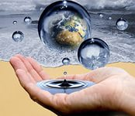
ХІД РОБОТИ НАД ПРОЕКТОМ
І. Попередня робота.
На попередніх уроках природознавства слід закріпити знання учнів про значення води, її властивості та три стани, сформувати уявлення про кругообіг води в природі, навчити робити розчини.
ІІ. Підготовчий етап.
Розробка плану проекту.
Розподіл дітей на групи, враховуючи їхні інтереси та захоплення.
Ознайомлення з темою колективної роботи.
Проведення інструктажів.
III. Планування роботи.
Ознайомлення з метою та завданнями для групової роботи.
Визначення шляхів виконання завдань, пошуку інформації.
Розподіл обов'язків між членами груп.
IV. Дослідницький етап.
Самостійна робота учасників проекту над індивідуальними та груповими дослідженнями.
V. Узагальнюючий етап.
Обговорення отриманих даних у групах.
Оформлення творчого звіту у вигляді виступу, презентації, буклету.
VI. Захист проекту.
Захист проводиться на уроці "Природознавство" за темою "«»Запитання до природи. Як економно використовувати воду вдома?»
Оцінювання результатів роботи над проектом в цілому, наскільки вдалим він був.
Висновки.

Slide 5
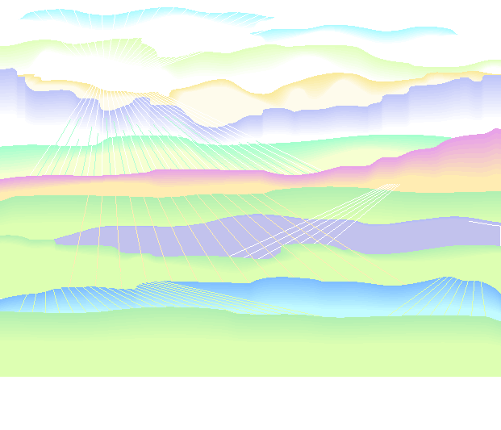



Девіз учнів:
Не лінуйся працювати,
якщо хочеш
щось пізнати.

Slide 6
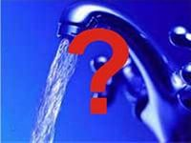
Мета проекту: дати уявлення учням про економне
використання води, про те, який шлях долає вода,
перш ніж потрапляє в наші будинки;
закріплювати знання про воду і про те,
як людина її використовує ;
вчити робити висновки, узагальнення,
доводити власну думку;
розвивати вміння висувати проблему,
шукати шляхи її розв'язання;
проводити досліди, спостереження та
обробляти одержані результати;
продемонструвати, як змінивши звички,
можна економити воду;
вчити дітей працювати самостійно, в групах;
формувати пізнавальний інтерес до природи;
виховувати екологічну свідомість.

Slide 7

Очікування від проекту
Я очікую , що буде цікаво.
Я хочу дізнатися щось корисне та важливе.
Я очікую, що ми будемо працювати в групах.
Я сподіваюсь, що дізнаюсь більше про воду та її збереження.
Я навчусь робити висновки.
Я очікую, що будемо творчо працювати.
Я навчусь аналізувати спостереження за природою.
Я буду висловлювати власні думки,
своє ставлення до природи.

Slide 8
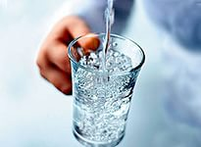

Вода знайома та загадкова
Буває хмаркою вона,
Пушинкою буває,
Бува, як скло,
Крихка й тверда —
Звичайна, підкажіть,...
Вода – колиска життя на Землі, безцінний дар природи,
найважливіший її мінерал.
…Вода – чи не єдина природна речовина на Землі, що перебуває в трьох станах – твердому, рідкому і газоподібному.
Більшу частину нашого тіла становить вода.
Велике значення має вода і для тварин.
Для деяких з них, наприклад, риб - вода, крім усього, є єдиним місцем для життя.
Рослини,тварини і люди п’ють воду для того, щоб постійно оновлювати її запаси в організмі.
• Людський організм в середньому на 66% складається з води;
• Організм курки – на 75%;
• Організм слона – на 70%.
• У помідорах міститься 95% води, а в огірках – 99%.
• Без води влітку верблюд може прожити 3 доби, а взимку - 8 діб.
• Для виробництва однієї бочки пива потрібно 6 825 літрів води.
Людина упродовж життя випиває в середньому понад 60 тис. л води .
Людина помре, якщо втратить понад 20 відсотків води, яка мітить в її організмі.

Slide 9
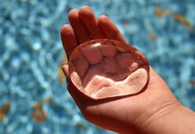

Властивості води
А ще вона тепло розподіляє,
І добре цю роботу знає:
Коли спекотно буде нам з тобою,
То й зайві градуси відійдуть із водою.
Говорять, що вода ще пам'ять має.
Як все робить вона встигає?
Чи все зуміли тут сказати?
Хто хоче віршик доскладати?
Вода - прозора рідина,
В річках, струмках,
морях - вона.
Тече, кипить і замерзає,
Дощем на землю випадає.
Вода розчинник унікальний,
Дешевий і універсальний.
Ми перевірить це змогли,
Як дослід на уроці провели.

Slide 10
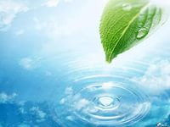
народні прислів'я і приказки про воду
Будь здоровий, як вода.
Глянь у воду на свою вроду.
Вода все сполоще, крім лихого слова.
Куди вода тече, там травиця росте.
Де вода, там і верба.
Тиха вода береги рве.
Вода камінь точить.
Вода пливе - час минає.
3 малого джерела велика річка буває.
Не знаємо ціни водиці, доки не висохла криниця.
Не виливай каламутну воду, доки чистої не знайдеш.
Не тим крапля камінець довбає, що сильна, а тим, що часто падає!
Вода в решеті не встоїть!
Вода греблю рве!
З брудної води ще чистим ніхто не вийшов!
Чий берег, того і вода!
Наші предки були справжніми водопоклонниками. Вони обожнювали будь-які водойми - море, озеро, річку, джерело, криничку. А за чистоту та смак джерельну воду народ називали живою, тобто особливо цілющою. Люди вірили, що вона додавала сили, зцілювала рани, повертала до життя.

Slide 11
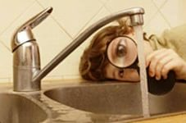
Інформація до роздумів
Ми п'ємо, миємося, готуємо і перемо,
використовуючи воду з-під крана. Але що ми
знаємо про воду, яка тече з кранів у
наших будинках?
Водопровідна вода подається з одного з двох існуючих
видів джерел: з джерел поверхневих вод, у тому числі
таких водойм, як річки та озера, або підземних вод, таких як артезіанські свердловини різної глибини. Але перш ніж вода потрапляє до нас, велика частина її проходить важливий процес дезінфекції, що знищує найбільш шкідливі організми, такі як бактерії і паразити.
Бережи воду, яка тече з водопровідного крана, хлюпочеться у річках і джерелах. Економне використання води - це турбота про всіх людей, які живуть поряд з нами і житимуть після нас.
„ Воду ти дарма не лий, шанувать її умій!”

Slide 12
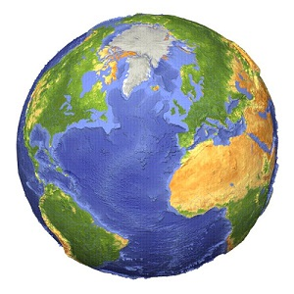
Маленька синя кулька на тлі Землі відображає обсяг
усієї води на нашій планеті, і лише 2,5% цієї води –
прісна. Багато людей не цілком розуміють, навіщо
потрібно економити воду: адже її кількість у природі
статично, і в процесі кругообігу вона постійно
очищається: водяна пара перетворюється в дощ,
наповнюючи озера, річки і сховища ґрунтових вод. Однак
водний криза наростає і вже відчувається не тільки в Африці, але і в розвинених країнах - і все тому, що люди використовують запаси прісної води швидше, ніж природа може поповнити їх природним шляхом. Щоб бути здоровим, людині достатньо випивати в день близько 2-3 літрів рідини на добу. А решта? Звичайно, вода витрачається на гігієнічні процедури і прибирання, проте солідна частина води людиною взагалі не використовується - вона витрачається у вигляді різного роду витоків.
Вода – одна з найпоширеніших речовин у природі й головна складова всіх живих організмів. Без води життя на Землі неможливе. Вода – це життя, і воду треба берегти, правильно і розумно розподіляти її.

Slide 13
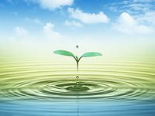
Сенкан "Вода".
1. Вода.
2. Прозора, текуча, безбарвна, жива, необхідна, корисна.
3. Забруднюється, живить, зменшується, очищується, зберігається.
4. Без води немає життя!
5. Живильна сила.
Звикли люди, що води буде вдосталь тут завжди.
Та багато хто не знає, що вода весь час зникає.
І щоб завжди, любі діти ми могли воді радіти,
Треба всюди і завжди воду нашу берегти.

Slide 14
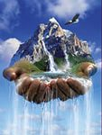

Гра «Коли я вмиваюся»
(за принципом "Світлофор")
- Коли я вмиваюся і чищу зуби:
• я розмірковую лише про свої проблеми;
• я захоплююся водою - це дивна речовина;
• я витрачатиму стільки води, скільки побажаю;
• економити воду безглуздо, адже батьки за неї платять;
• я закриваю кран на якийсь час, поки чищу зуби;
• проблема води - це проблема дорослих, нехай вони її розв'язують;
• я погано закручую крани, а коли з них усе ж продовжує крапати вода, кличу дорослих і прошу полагодити кран;
• води на Землі багато, можна не турбуватися, чистої води завжди на всіх вистачить.

Slide 15
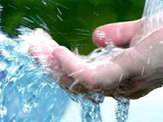
Використання води людиною
У день людина випиває майже два літри води. Близько 300 літрів витрачає на різні потреби: прання, миття посуду, купання, приготування їжі та інше. Без води неможливе життя. Тіло дорослої людини майже на три чверті складається з води.
Вода необхідна людині також для підтримання чистоти в оселях, громадських будівлях, на вулицях. Вода переносить тепло по трубах і обігріває повітря в будинках, де живуть і працюють люди. Багато культурних рослин потребують додаткового поливу.
Жодне виробництво не обходиться без води. По воді перевозять пасажирів і вантажі. У во доймах розводять рибу і водоплавних птахів. Заводи і фабрики використовують воду для виробництва різних речей і речовин (гуми, цукру тощо).
З давніх часів люди поселялися в тих місцях, де є вода. Усі великі міста розташовані поблизу джерел води. Тому водойми, з яких беруть воду для населених пунктів, слід охороняти. Якщо таке джерело води забрудниться, то мільйони людей можуть залишитися без води.
Бережи воду, яка тече з водопровідного крана, хлюпочеться у річках і джерелах. Економне використання води - це турбота про всіх людей, які живуть поряд з нами і житимуть після нас.

Slide 16
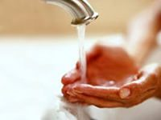
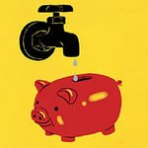
ми витрачаємо води найбільше у світі.
Щодня вдома на 1 людину використовуємо:
• на миття рук (не закриваючи кран) — 6 -8 л;
• чищення зубів — 6 -8 л;
• обполіскування унітазів — 15 літрів (за одне змивання);
• душ — 15-20 л на хвилину;
• прання — 130-150 л (за 1 прання);
• прийняття ванни — 150 л;
• при змиванні води в туалеті витрачається 11-15 л.
Води витрачаємо багато.
Тому люди намагаються придумати,
як заощадити воду.

Slide 17
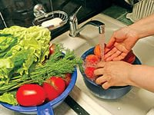
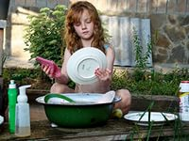
Під час готування їжі можна зекономити близько 45-60 літрів води, промиваючи овочі і фрукти у каструлі, замість того, щоб мити їх під відкритим краном.
Можна заощадити близько 60 літрів води під час миття посуду, якщо мити посуд у посудині, раковині, наповненій водою, а не під відкритим краном. Якщо «вторинної» води набереться більше, можна використовувати її для замочування посуду або миття підлоги в кухні.

Slide 18
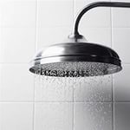
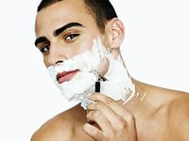

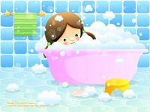
– Прийміть короткий душ замість щоденної ванни. Це допоможе зберегти більше 25 літрів води. Обмежте прийом ванни до 2-3 разів на тиждень.
Вимкнувши воду під час намилювання волосся, ви це дозволить економити 40 л води - це 5% економії. 40 л - це 2 каністри по 20 л.
– Закривайте воду, коли чистите зуби, голитеся або милитеся. Наповнюючи раковину водою при голінні, ви використовуєте близько 4,5 літрів, замість 45 літрів, що витратите при відкритому крані. Закриваючи кран під час чищення зубів, ви можете заощадити до 9 літрів води.

Slide 19
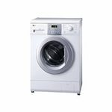
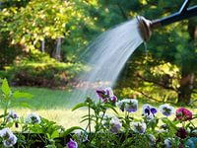
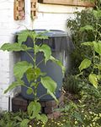
– Під час купівлі нової пральної машини, перевагу віддавайте моделі з економним режимом використання води. Сучасні моделі потребують майже на 40% менше води, ніж застарілі. Вмикайте
пральну машину лише
при повному завантаженні
- Збирайте дощову
воду для
поливу саду,
городу або газону
– Поливайте газони і сади зранку і ввечері, коли випаровування набагато менше, ніж вдень.
Воду, колишню у вживанні «вторинну», можна використовувати для поливу кімнатних рослин, город у і плодового саду .

Slide 20
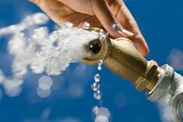
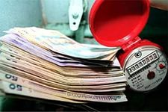
У що обходиться
марнотратство
Якщо з водопровідного крана вода тече неперервною цівкою завтовшки із сірник, то за добу в каналізацію виллється 500 літрів води.
Якщо вода капає, то втрати становлять 60 літрів за добу.
Ще більші втрати води через несправний зливний бачок у туалеті.
За добу даремно витече в каналізацію 1300 літрів води.
Несправності цих приладів тільки в одній квартирі призведуть до втрати 700 тисяч літрів води за рік!!!
Без лічильника обсяг споживання в місяць 1 людиною –
9,9 куб.м, в той час як з лічильником - 5, 07 куб.м.

Slide 21
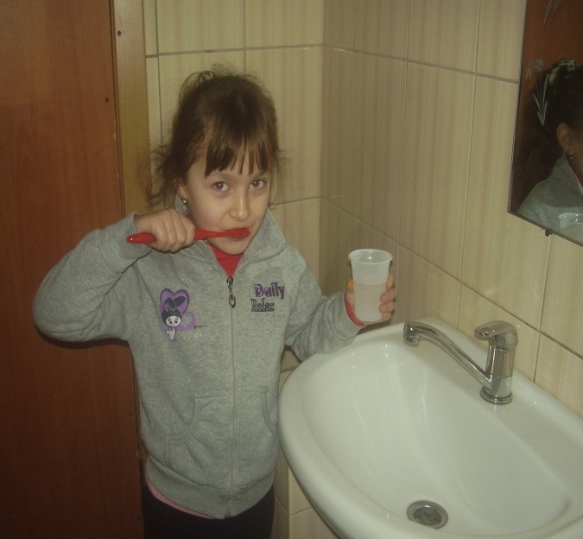
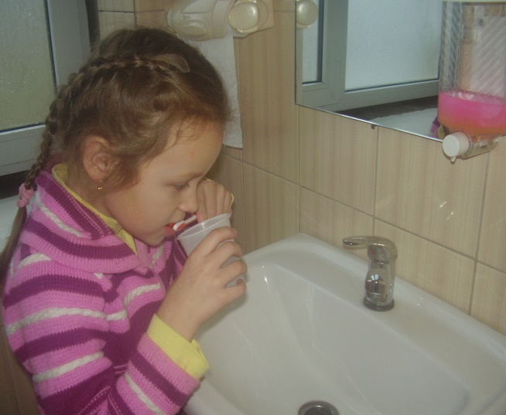
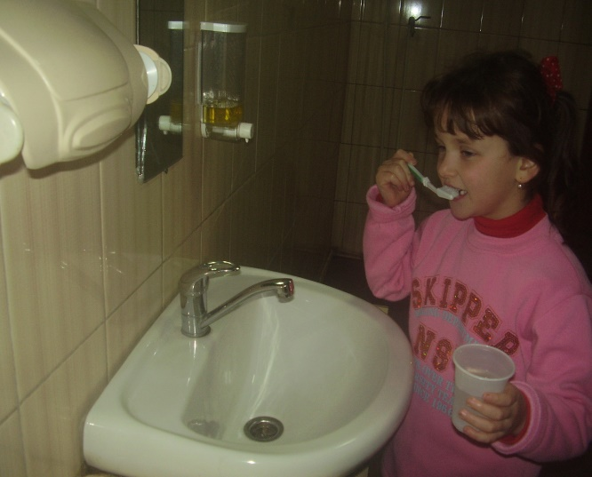
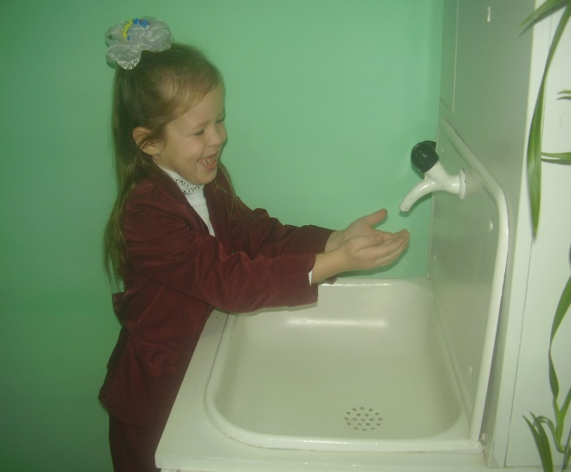
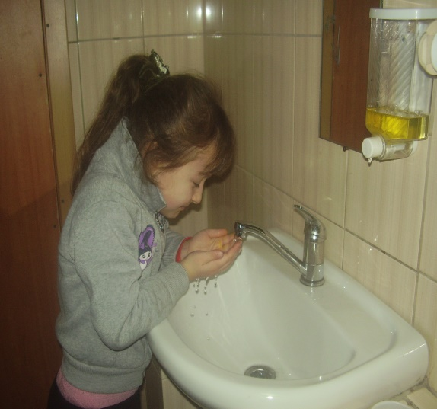
дослід «Економія води»
Спробуй зекономити:
Закривайте воду, коли чистите зуби, використовуючи стакан з водою або
включайте воду лише для промивання зубної щітки та ополіскування рота й виключайте під час самого
чищення.
Використовуйте менше води
для миття рук та обличчя, але залишайся таким же чистим.
Не залишайте воду відкритою
весь час.
Висновок, що один із способів зберегти воду чистою –
залишити її в землі, не використовуючи зайвої.

Slide 22
ДИЛЕМА
Краплина за краплиною
Ви гостюєте у свого друга. У дворі другової хати ви бачите його батька, що тримає в руках шланг і збирається мити машину.
Ви вирішуєте:
• запропонувати йому допомогу;
• сказати, що можна заощадити багато води, якщо помити машину щіткою з відра;
• запропонувати відігнати машину на мийку;
• нічого не казати, бо, по-перше,ви соромитесь, а по-друге, вважаєте,
що вас це не обходить;
• зробити щось інше.
Висновок: миючи автомобіль, використовуйте відро з мильною водою: шлангом користуйтеся лише для ополіскування наприкінці миття.

Slide 23
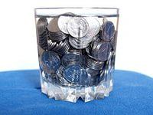
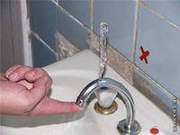
Правила економії
води
Користуючись склянкою при чищенні зубів, вода не витече даремно.
Заміните прийом ванни душем.
Приймаючи душ, намагатися, щоб вона не витрачалася марно.
Мити посуд не під поточним струменем, а в раковині, закривши зливний отвір пробкою.
Прати білизну при повному завантаженні машини.
Мийте машину з відром - це 30 л, а 20-хвилинна мийка машини зі шлангом - це 240 к.
За допомогою батьків полагодити всі крани, що підтікають.
Встановіть лічильник. Без лічильників на воду відбувається надмірне, а також безоплатне споживання води перевищує норму.
Використовуйте «вторинну» воду (колишню у вживанні )
Установлюйте економну техніку
На дачі поставити бочку для водостічної води.
А головне - не забувайте закривати воду!

Slide 24
«Асоціативний кущ»
Яка саме діяльність людини сприяє забрудненню води
Відходи промислових підприємств
Погані очисні споруди
Побутове сміття
Стічні води
Витік нафти під час видобутку на берегах та з суден
Отрутохімікати і мінеральні добрива, які дощ змиває з полів
Кожен літр забрудненої води, потрапляючи у водойму, робить непридатними 100 літрів чистої води.
Один грам нафти, потрапляючи на водну поверхню, вкриває її тоненькою плівкою на площі близько 500 гектарів.

Slide 25
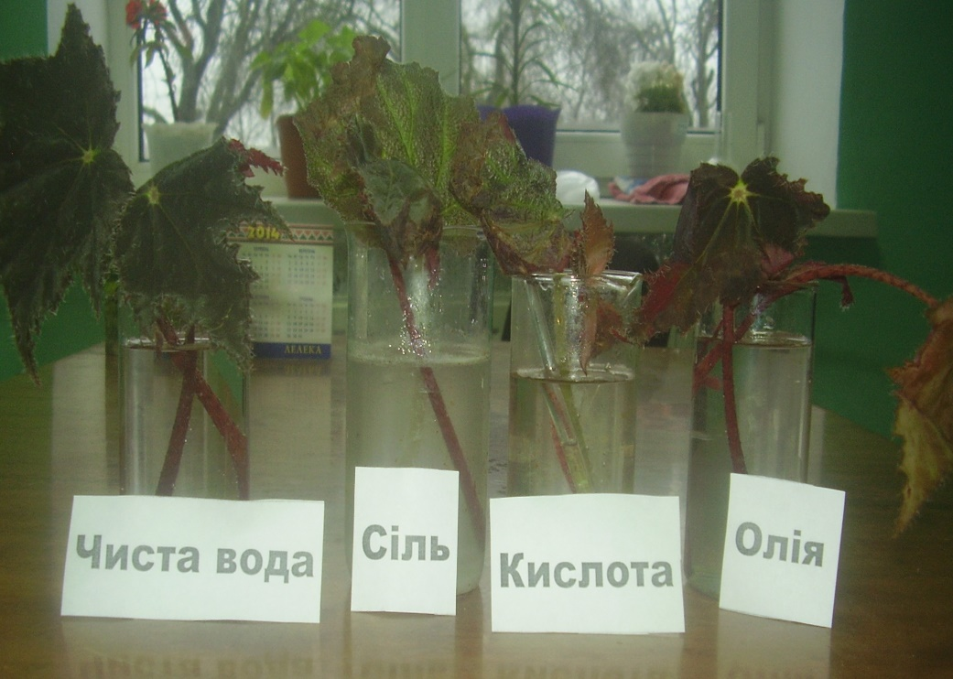
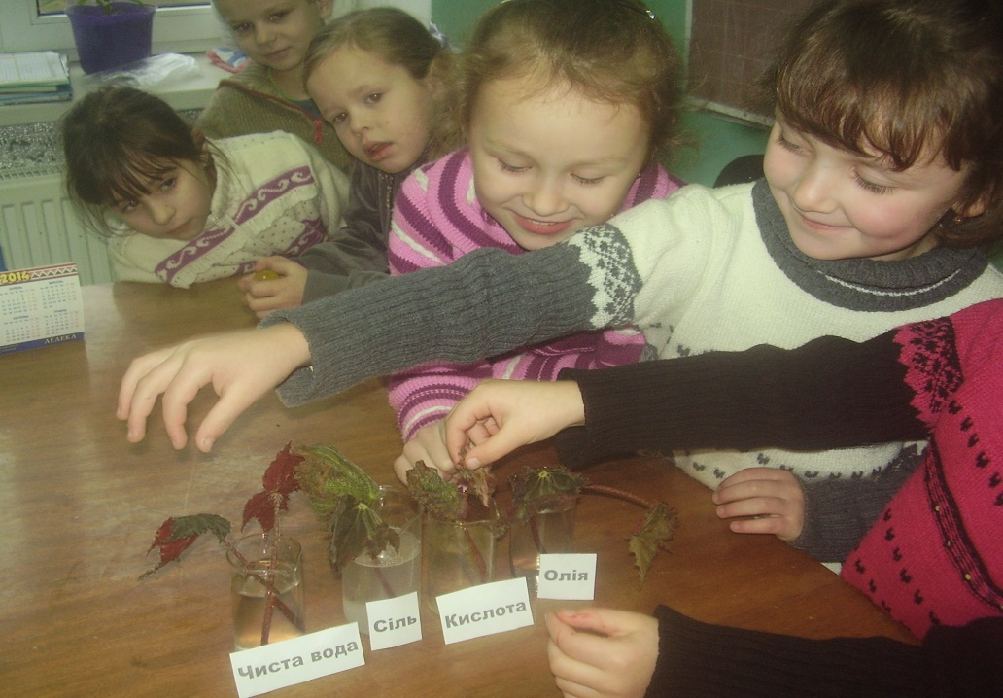
дослід «Що може статися з живою істотою, коли її середовище забруднене або змінене на гірше».
Висновок: якщо середовище, де існують живі істоти, забруднене,вони поступово гинуть.

Slide 26
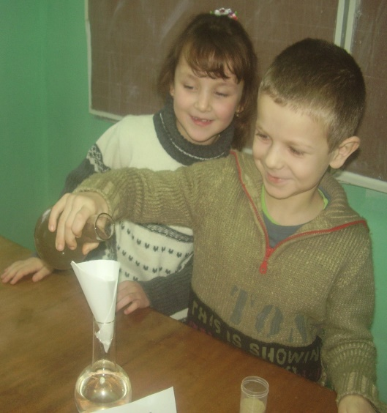
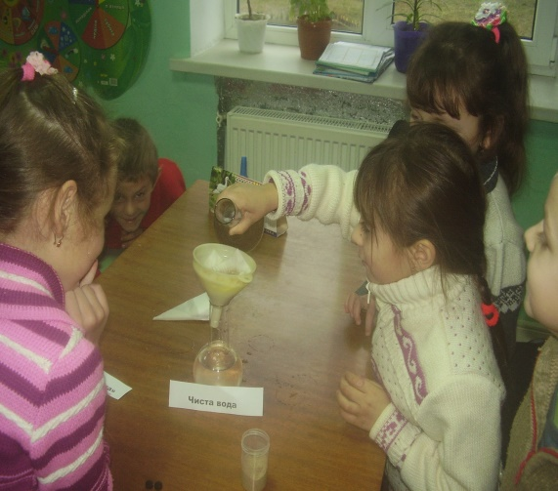
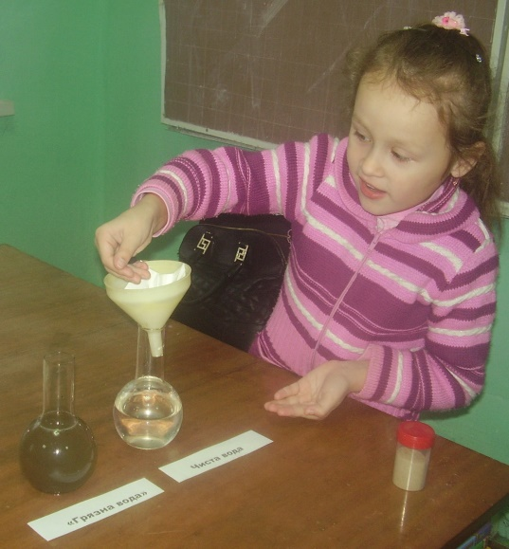
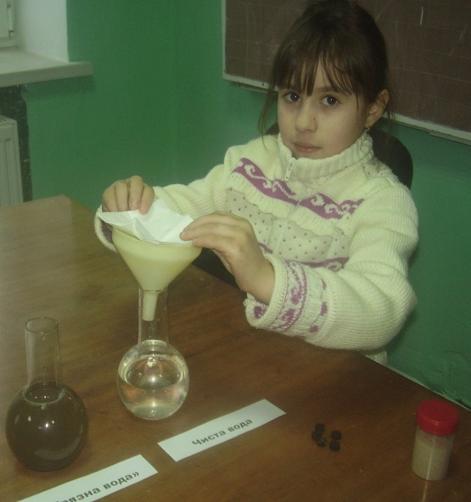
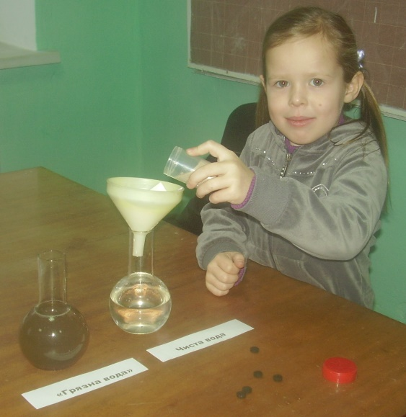
Виконання учнями дослідів з очищення води
Вода на Землі проходить через велику кількість фільтрів – земну кору, атмосферу, біосферу. Але людство весь час задавалось питанням, чи можна штучно очистити воду. Було винайдено безліч способів. Найпростіший для нас – пропустити воду через фільтр.
Якщо пропустити «грязну воду» через паперову салфетку, активіроване вугілля, пісок, то вода становиться значно чистішою; а через спеціальний фільтр (аквафільтр), то вода стає зовсім чистою.

Slide 27
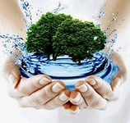
Висновок, що один із способів зберегти воду чистою — залишити її в землі, не використовуючи зайвої.
Запам'ятайте: економлячи воду, ми зберігаємо енергію, гроші,
своє здоров'я і здоров'я нашої планети.
Вода - це джерело життя на Землі, тому до неї потрібно ставитися дбайливо.

Slide 28
Проект закінчено.
Робота над ним пробудила у нас цікавість до дослідницької діяльності.
ПРАЦЮВАТИ НАД ПРОЕКТОМ БУЛО ЦІКАВО І ЗАХОПЛЮЮЧЕ!
22 березня - День захисту води.
Я пропоную вам в цей день знову повернутися до поставленої проблеми. Кожен з вас підготує звіт про те, що він зробив за 2 місяці для охорони та збереження води.
Напишіть звертання до жителів нашої планети з проблеми збереження води.

Slide 29



Список використаних джерел:
В. Стадницкий, А.И. Родіонов. «Екологія».
Статті «Економія води у побуті», «Економим воду»
Енциклопедія для дітей
Д. Касаткін. Природа і людина. Вода джерело життя.
В.М. Константинов. «Охорона природи», 2001 р.

